Slide 1
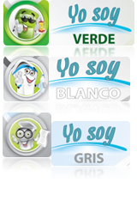
Buenas Prácticas Ambientales en la
Universidad Distrital Francisco José de Caldas
Semana Ambiental 2016
Apagar equipos eléctricos y electrónicos cuando no se este utilizando .
Verificar que los cargadores de equipos portátiles y celulares no queden conectados si no se está cargando el equipo.
Cerrar bien los grifos de agua para evitar cualquier tipo de goteo y/o pérdida de agua.
Realizar la impresión de documentos a doble cara o en papel reutilizado y promover el uso de correos electrónicos institucionales para la divulgación de información,
Reducir la contaminación visual y no tener acumulación de cajas y/o elementos de baja
Promover la adecuada separación en el punto ecológico.
Promover el uso de la bicicleta
Y síguenos en:
piga@udistrital.edu.co
http://comunidad.udistrital.edu.co/piga
Gestión Ambiental Piga UD
@pigaudistrital

